Slide 1
第八章
Organizational Behavior
群体管理

Slide 2
【本章学习目标】
Organizational Behavior
1、了解沟通的过程、功能及方式
2、了解有效沟通的障碍
3、了解沟通中的倾听技巧
4、掌握正式沟通网络和非正式沟通网络
5、影响人际关系的因素
6、理解PAC理论及“周哈里窗”模式
7、掌握冲突的含义及观点
8、掌握冲突的过程及解决策略

Slide 3
本章结构与内容
第一节 沟通
第二节 人际关系系
第三节 冲突

Slide 4
引导案例：传令
据说，美军 1910 年的一次部队命令传递是这样的:
营长对值班军官: 明晚大约 8点钟左右，哈雷彗星将可能在这个地区看到，这种彗星每隔76年才能看见一次. 命令所有士兵着野战服在操场上集合，我将向他们解释这一罕见的现象. 如果下雨的话，就在礼堂集合，我为他们放一部有关彗星的影片。
值班军官对连长: 根据营长的命令，明晚8点哈雷彗星将在操场上空出现. 如果下雨的话，就让士兵穿着野战服列队前往礼堂，这一罕见的现象将在那里出现。

Slide 5
连长对排长: 根据营长的命令，明晚8点，非凡的哈雷彗星将身穿野战服在礼堂中出现. 如果操场上下雨，营长将下达另一个命令， 这种命令每隔 76 年才会出现一次。
排长对班长: 明晚8点，营长将带着哈雷彗星在礼堂中出现，这是每隔 76 年才有的事. 如果下雨的话，营长将命令彗星穿上野战服到操场上去。
班长对士兵: 在明晚8点下雨的时候，著名的 76 岁哈雷将军将在营长的陪同下身着野战服，开着他那“彗星”牌汽车，经过操场前往礼堂。

Slide 6
第一节 沟通管理
一、 沟通及其过程
----沟通是信息的传递与理解的过程。
沟通的本质是接收者对信息的理解。
德鲁克说：沟通是接收者的行为。
沟通是一个过程，完整的沟通应当是发讯者传递信息到接收者理解信息并反馈给发讯者的过程。

Slide 7
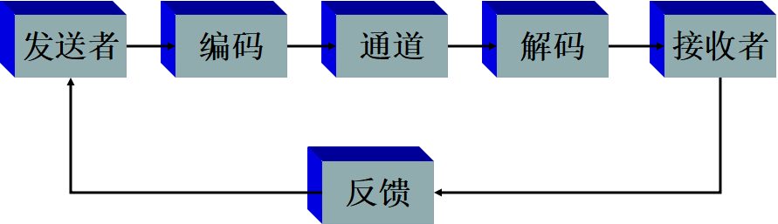
沟通过程
干扰
干扰
干扰
干扰
沟通过程模型

Slide 8
二、沟通的功能
  1、控制功能
  2、激励功能
  3、情绪表达功能
  4、信息功能

Slide 9
三、沟通方式
（一） 口头沟通： 交谈、会议、讨论、演讲等
优点：快速传递、快速反馈
缺点：信息经过多人传递会产生失真
（二） 书面沟通：文件、报告、备忘录、信件、内部刊物、布告栏等等
优点：有形、持久、可核实、周密、逻辑性强
缺点：耗费时间，缺乏反馈

Slide 10
（三）非语言沟通
体态语言（手势、表情、姿势等）、语气、语调。
优点：具有很大的辅助或促进作用
缺点：不一定能被对方接收
信息传递=55%态势+38%语音+7%语言

Slide 11
四、有效沟通的障碍
（一）发送者
1、信息过滤（Filtering）
发送者故意操纵信息，如：隐瞒、虚报。
组织层次越多，过滤信息的机会也越多。越注重形式、外表的组织，越容易鼓励过滤行为。
2、沟通焦虑
3、语言
表达方式影响着沟通过程。同样的词汇对不同的人来讲含义不一样。如：定额、激励，高层管理者把他们作为需要；而下级管理者则理解为操纵和控制。

Slide 12
练习：变消极语言为积极语言
 | 消极语言 | 积极语言
1 | 我们这次的任务失败了
2 | 别忘了在下班前把货送到
3 | 我希望你对此满意并继续订货
4 | 这次的报告写得好多了
5 | 我们不允许刚刚参加工作就上班迟到
6 | 免费早餐仅限于20元以内，超出部分请自付
7 | 如果您对我们的服务不满意的话，可终止续约
8 | 外派工作本身就是不确定的，困难比较多

Slide 13
变消极语言为积极语言
 | 消极语言 | 积极语言
1 | 我们这次的任务失败了 | 我们没有完成任务
2 | 别忘了在下班前把货送到 | 记住在下班前把货送去
3 | 我希望你对此满意并继续订货 | 当你有什么需要时就请打电话给我
4 | 这次的报告写得好多了 | 这次的报告写得更好了
5 | 我们不允许刚刚参加工作就上班迟到 | 对刚刚参加工作的人保证按时上班很重要
6 | 免费早餐仅限于20元以内，超出部分请自付 | 你可以免费享用20元以内的早餐
7 | 如果您对我们的服务不满意的话，可终止续约 | （废话，完全可以省略）
8 | 外派工作本身就是不确定的，困难比较多 | 外派工作非常有利于你的职业生涯，但也的确需要克服一些意想不到的困难

Slide 14
（二）信息
（三）通道
（三）接收者
1、选择性认知：接收者根据自己的需要、动机、经验、背景及其他个人特点有选择的去看或去听信息。
2、沉默
3、信息超载
4、情绪
不同的情绪感受会使个体对同一信息的解释截然不同。狂喜或抑郁，都可能阻碍有效的沟通。

Slide 15

五、如何有效沟通？
一项对《财富》500家公司中6家公司的191名总经理的调查发现，主管失败的最主要原因是缺乏人际交往技能。
有效沟通的构成：
1、表达
  2、倾听
  3、反馈

Slide 16

（一）表达
没有表达就没有沟通，表达是沟通的第一步。
表达要解决两个问题：
  向谁表达---沟通对象的选择；
  如何表达---沟通方式的选择。

Slide 17
有效表达的要点
1、选择一个恰当的时间和地点；
2、考虑对象的情绪；
3、表达应当准确、简明、扼要和完整；
4、使用对象熟悉的语言进行表达；
5、强调重点；
6、语言和形体语言表达一致；
7、花些时间检查对象是否明白你所表达的内容；
8、改述或重复； 9、建立互信的气氛。

Slide 18
（二）倾听
用心去听，即倾听
专注地听
有选择地听
假装听
听而不闻

Slide 19
倾听的技巧
1、使目光接触。
2、展现赞許性的点头，微笑及恰当的面部表情。
3、避免分心的举动或手势。
4、适当的提问。
5、复述对方的意思。
6、避免中间打断说话者。
7、不要多说。
8、使听者与说者的角色顺利转换。

Slide 20

故事
请不要打断别人的谈话
主持人问：小朋友，你长大了做什么？
小朋友答：飞机驾驶员。
主持人问：如果飞机快没有油了，飞机上有很多旅客，但只有一个降落伞，你怎么办？
小朋友答：旅客系好安全带，我背着降落伞跳下去……
观众大笑。节目后，小孩子伤心地哭了。
请问小孩子为什么要哭？
“我本来是想先跳下去，去取油，再来救大家，可你们……”

Slide 21
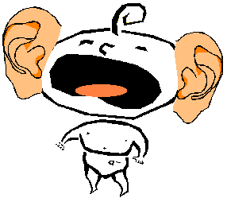
聆听
上天赋予我们一根舌头，却给了我们一对耳朵，所以，我们听到的话可能比我们说的话多两倍。
聆听是首要的
沟通技巧
让聆听成为一种习惯
聆听：取得智慧的第一步；有智慧的人都是先听再说。
医学研究表明：婴儿的耳朵在出生前就发挥功用了。

Slide 22
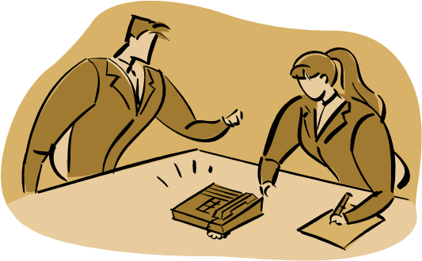
（三）反馈
反馈的核心是双向沟通
  提出问题，澄清事实，询问实例；
  总结接收到的信息，以确认对他的理解；
  向对方表明你将考虑如何去采取行动；
  尽力理解对方的目的。

Slide 23
三、 群体沟通网络
  （一）正式的群体沟通网络
  正式沟通：组织系统内，依据组织规定的原则进行的信息传递与交流。
优点：沟通效果好，比较严肃，约束力强，易于保密，保持权威性；
缺点：刻板，速度慢，也有扭曲失真的可能

Slide 24
*莱维特：正式沟通网络类型
在信息沟通的过程中, 由不同的沟通渠道所组成的结构形态,被称之为沟通网络。
（A）链式：保密程度要求较高的沟通
（B）轮式：沟通速度快而集中，成员满意度差
（C）圆式：沟通速度慢且不集中，成员满意度高
（D）全通道式：最民主、畅通
（E）Y式：强调集中性、层次性，组织中最普通、最常用。

Slide 25
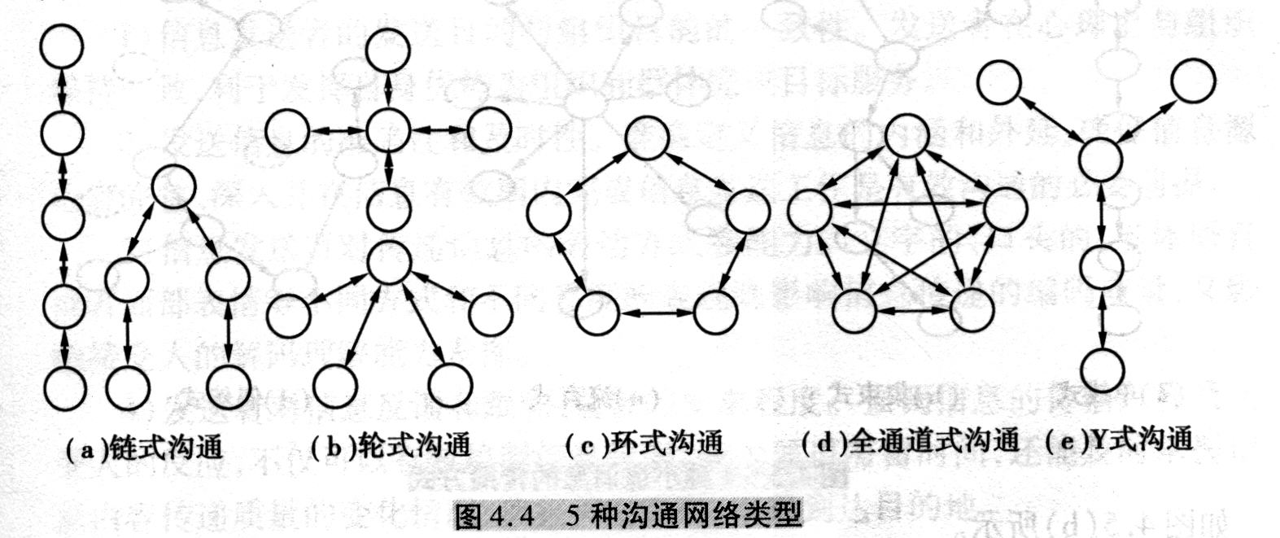

Slide 26
五种正式沟通网络模型的比较
网络类型 | 解决问题速度 | 信息精确度 | 组织化 | 领导人的产生 | 士气 | 工作变化弹性
链式 | 较快 | 较高 | 慢、稳定 | 较显著 | 低 | 慢
轮式 | 快 | 高 | 迅速、稳定 | 显著 | 很低 | 较慢
环式 | 慢 | 低 | 不易 | 不发生 | 高 | 快
全通道式 | 最慢 | 最高 | 最慢、稳定 | 不发生 | 最高 | 最快
Y式、倒Y式 | 较快 | 较低 | 不一定 | 会易位 | 不一定 | 较快

Slide 27
（二）非正式的群体沟通网络
优点：速度快、形式不拘、效率高、可满足职工需要；
缺点：难于控制、信息易失真、导致小集团、影响组织凝聚力和人心稳定。

Slide 28
*戴维斯：非正式沟通形式
1)单线式：发送者通过一连串的人把消息传递给最终的接受者。
2)集束式：有选择地传递给自己的朋友或有关的人。
3)流言式：由一个人主动地把小道消息传播给众人。
4)偶然式：由于偶然的机会把小道消息传播给他人。

Slide 29
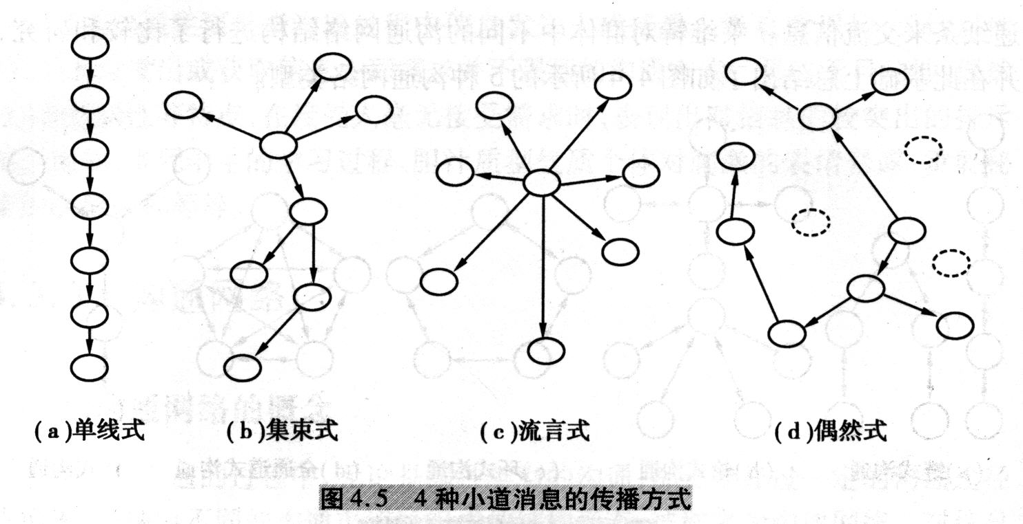

Slide 30
小道消息
小道消息(传言)的出现及原因
1）不受管理层控制，被认为比正式渠道更可信，有利于人们自身利益，可满足人们的目的。
2）不同的人传递不同类型的消息
3）只有10%的人传播小道消息
4） 75%的小道消息是正确的

Slide 31
5）小道消息有四个目标：
A．建构或缓解焦虑
B．使支离破碎的信息能够说得通
C．把群体成员组成一个整体
D．表明信息发送者的地位或权力
6）表明员工认为重要的事情及焦虑所在
7）无法消除，只能限定影响范围，减少消极结果

Slide 32
  对非正式沟通的管理
  1、充分利用非正式沟通；
  2、加强对信息的辨别能力；
  3、正确对待不利于正式组织的信息
  （ 真实的和不真实的）

Slide 33
春秋战国时期，耕柱是一代宗师墨子的得意门生，不过，他老是挨墨子的责骂。有一次，墨子又责备了耕柱，耕柱觉得自己真是非常委屈，因为在许多门生之中，大家都公认耕柱是最优秀的人，但又偏偏常遭到墨子指责，让他没面子过不去。一天，耕柱愤愤不平地问墨子：“老师，难道在这么多学生当中，我竟是如此的差劲，以致于要时常遭您老人家责骂吗？”

Slide 34
墨子听后，毫不动肝火：“假设我现在要上太行山，依你看，我应该要用良马来拉车，还是用老牛来拖车？”耕柱回答说：“再笨的人也知道要用良马来拉车。”墨子又问：“那么，为什么不用老牛呢？”耕柱回答说：“理由非常的简单，因为良马足以担负重任，值得驱遣。”墨子说：“你答得一点也没有错，我之所以时常责骂你，也只因为你能够担负重任，值得我一再地教导与匡正你。”

Slide 35
第二节 群体人际关系
一、人际关系的概念
也叫人群关系，是人们在进行物质交往和精神交往过程中发生、发展和建立起来的人与人之间的关系。
人际关系实质是一种社会关系，社会关系有更为广阔的内容，它通过各种复杂的人际关系表现出来。

Slide 36
二、人际关系的意义
1、良好的人际关系，有助于提高群体的士气和生产效率
2、良好的人际关系，有助于提高群体的内聚力与职工的满意度。
3、良好的人际关系，有助于提高人们的心理健康。

Slide 37
*三、人际反应特质
心理学家舒尔茨认为：每个人都需要别人，因而每个人都有人际关系的需求，这些需求可分为三类：
  1、包容的需求
  2、控制的需求
  3、感情的需求

Slide 38

包容的需求
希望与别人来往、结交，想与别人建立并维持和谐的人际关系。其行为特征：
  主动型：主动与他人交往、沟通。
  被动型：希望他人与自己交往、沟通。

Slide 39

控制的需求
在权力上有与别人建立并维持良好关系的欲望。其行为特征：
主动型：影响、控制、支配、指挥他人
被动型：愿意接受他人的
影响、控制、指挥、支配。

Slide 40

感情的需求
在感情上有与他人建立并维持良好关系的愿望。其行为特征：
主动型：对他人表示亲密、照顾等。
被动型：期待他人对自己表示亲热、照顾

Slide 41
需求类型 | 主动型 | 被动型
包容需求 | 主动与他人来往 | 期待别人接纳自己
控制需求 | 支配他人 | 期待别人引导自己
感情需求 | 对别人表示亲密 | 期待别人对自己亲密
行为类型

Slide 42
四、影响人际关系的因素
（一）个人因素
1、仪表 2、性格与能力
热情的中心性品质效应：
阿希实验：认为热情与人类的其他人格特性（聪明、熟练、勤奋、坚决、实干、谨慎）紧密相关。

Slide 43
才能出众但有错误的人最有吸引力
心理学家阿诺森等人1978年做过一项“犯错误效应”实验证实该结论。
给被试呈现四种人，让其评价哪种人最有吸引力：
a.才能出众而犯了错误的人；
b.才能出众而未犯错误的人；
c.才能平庸犯了错误的人；
d.才能平庸未犯错误的人。

Slide 44
结果表明：
1）才能出众但有错误的人最有吸引力；
2）才能平庸而犯同样错误的人最缺乏吸引力；
3）才能出众但没错误的完美者吸引为第二位；
4）平庸但没有错误的人吸引力居第三位；
5）小过错会使才能出众的人吸引力更增一层。
犯错误效应还受性别角色和自尊心的影响：
男性更喜爱犯了错误的才能出众的男性；女性更喜欢能力出众而没有犯错误的男性和女性。
自尊心极高或很低者更喜爱完美无缺的人。

Slide 45
（二）交往因素
1、邻近与接纳
距离的接近。在地理位置上越接近，越容易形成彼此之间的密切关系。
2、相似或互补
相似因素：年龄、社会背景、兴趣爱好的相似。
互补性：需要上的互补，即双方均能满足对方的需要；性格上的互补，即性格上的适当反差。

Slide 46
3、互惠酬偿
1）我们喜欢那些喜欢我们的人
因为愉快、友好、肯定、回报
低自信者需要别人的肯定。
2）我们更喜欢喜欢我们的程度增加的人
心理学家阿诺森和林德1965年的实验：
被试为大学学生，分为四组。让各组被试“无意中”听到别人对他的一系列评价，然后让被试对他的评价者的喜欢程度打分。

Slide 47

结论：喜欢导致喜欢
甲组：“否定到肯定”得分最高
乙组：一直“肯定”得分6.42
丙组：一直“否定”得分2.52
丁组：“肯定到否定”得分最低
带有不同喜欢程度的对方 | 被喜欢的程度
甲组（―~＋） 乙组（＋~＋） 丙组（―~―） 丁组（＋~―） | 7.67 6.42 2.52 0.87

Slide 48
五、人际关系理论
（一）PAC理论
PAC理论又称为相互作用分析理论、人格结构分析理论、交互作用分析、人际关系心理分析，由艾瑞克·伯恩（Eric Berne）于1964年在《大众的游戏》（Game People Play）一书中，提出了这个著名的理论。他将传统的理论加以提升创立了整套的PAC人格结构理论。是一种针对个人的成长和改变的有系统的心理治疗方法。

Slide 49
PAC理论认为，个体的个性是由三种比重不同的心理状态构成，即：Parent（父母）、Adult（成人）、Child（儿童），所以简称人格结构的PAC分析。
PAC理论把个人的“自我”划分为“父母”、“成人”、“儿童”三种状态，这三种状态在每个人身上都交互存在，也就是说这三者是构成人类多重天性的三部份。
“父母”状态以权威和优越感为标志，通常表现为统治、训斥、责骂等家长制作风。
“成人”状态表现为注重事实根据和善于进行客观理智的分析。
“儿童”状态象婴幼儿的冲动，表现为服从和任人摆布。

Slide 50
根据ＰＡＣ分析，人与人相互作用时的心理状态有时是平行的，如父母--父母，成人--成人，儿童--儿童。在这种情况下，对话会无限制地继续下去。如果遇到相互交叉作用，出现父母--成人，父母--儿童，成人--儿童状态，人际交流就会受到影响，信息沟通就会出现中断。
最理想的相互作用是成人剌激--成人反应。

Slide 51
PAC分析理论的基本十种类型
（一）PP对PP型
双方都表现出颐指气使的武断，如甲方说：“你把这任务完成一下。”乙方却说：“你不见我正忙着吗？找别人干去吧！”
（二）AA对AA型
双方都能以理智的态度对待对方，如甲问“你能把这项任务完成吗？”乙说：“如果没有什么干扰，我想是能够的。
（三）CC对CC型
双方都易诉之于感情。甲：“过不到一起干脆离婚。”乙：“离就离，谁离不开谁呢！”
（四）PC对CP型
双方表现出权威和服从的行为，即甲方以长者自居对待乙方，乙方亦能服服贴贴不以为然。如甲作为上级对乙说：“这件事完不成要受批评。”乙作为下级回答：“真完不成，我甘愿接受批评。”
（五）CA对AC型
一方表现为小孩子脾气，而另一方则表现为有理智的行为，常见于同事、夫妻之间。

Slide 52
（六）PA对AP型
甲方表现为有理智，但又担心无法自控。为此，甲方要求乙方担作P的角色，起到对甲方的监督和防范作用。常见于上下级、同事、夫妻之间。
（七）PC对AA型
甲方要求乙方以理智对待他，但乙方则以高压方式待之，常见上下级、同事之间。
（八）CP对AA型
甲方讲理智，而乙方却易感情用事，常见于不同人之间的交流中。
（九）PC对PC型
一方采取命令式而另一方不服，也采取同样方式回敬。这种交流方式必然会引起矛盾冲突。常见于上下级、家长和子女之间。
（十）CP对CP型
甲乙双方都把对方作为权威看待而表现出一种服从的意向，常见于同事和朋友之间。

Slide 53
PAC人格结构理论应用意义
了解PAC分析理论，有助于我们在交往中有意识地觉察自己和对方的心理状态，作出互补性或平行性反应，使信息得到畅通。
在交往中把自己的情感、思想、举止控制在成人状态，以成人的语调、姿态对待别人，给对方以成人剌激，同时引导对方也进入成人状态，作出成人反应，那就有利于建立互信、互助关系，保持交往关系的持续进行。

Slide 54
（二）周哈利窗
周瑟夫·勒夫(Joseph Luft)和哈里·英格拉姆(Harry Ingram)在20世纪50年代提出的提出“周哈里窗（Johari Window）”模式，“窗”是指一个人的心就像一扇窗，普通的窗户分成四个部分，人的心理也是如此。因此把人的内在分成四个部分：公众我、隐私我、背脊我、潜在我。

Slide 55
他知
他不知
公众我 | 隐私我
背脊我 | 潜在我
我知
我不知
周哈利窗

Slide 56
研究目的
1.自我给予：通过缩小自我认知的私人领域，扩大公众领域，消除人与人之间因为认知的差异带来的误解。通过向对方讲述自我保留的东西而减少不必要的精力和时间的消耗。即坦诚相待。
2.他人反馈：通过他人直接表达对自我无意识领域的认知，赢得了更好了解自我的可能性，从而使自我无意识转向有意识的公众领域。
3.三个领域的互动，缩小私人领域，缩小自我盲点，扩大公众领域可以帮助自我与他人形成更好的交流环境。

Slide 57
六、人际关系的社会测量理论
人际关系测量是由美国学者莫雷诺 （ Moreno）提出的，这种方法将人际关系这一定性问题运用社会测量的理论方法加以图表化、定量化，在组织行为学的研究中，也是一项有意义的创举。有关社会测量理论的应用举例如下：

Slide 58
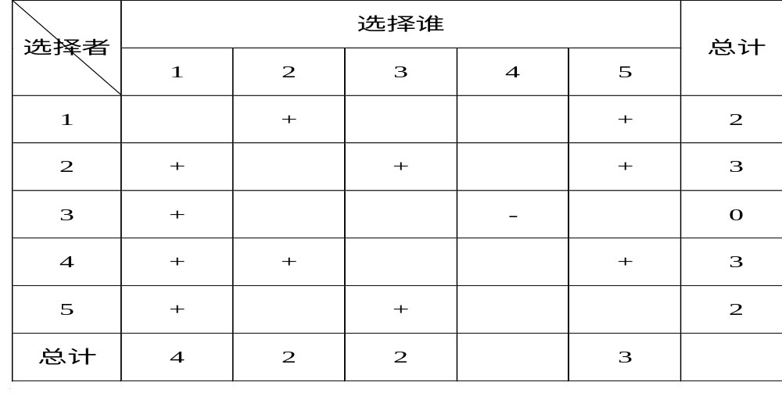
某群体中人际关系调查结果如下表：
Organizational Behavior
按上图可以做出人际关系社会测量图，即:

Slide 59
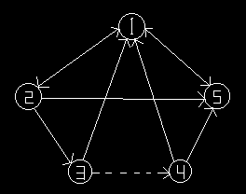
该图中可以明确显示：①在群体中人际关系最好，其次是⑤，他们可以作为群体的核心和领导者，而④在群体中是受孤立者和被排斥者，需要找出原因，改善人际关系。

Slide 60
七、 阻碍人际吸引的因素
1、缺乏人际吸引力的个性特征
社会心理学家通过一项对人际关系的跟踪调查结论：
◆不尊重别人的人格，对他人缺乏感情，不关心他人的悲欢情绪，甚至把别人作为自己使唤的工具。
◆自我中心主义强的人，只关心自己的利益和兴趣，忽视他人的处境和利益，只能与人建立一般的人际关系。
◆对人不真诚，不顾别人的利益和需要，采取一切手段处处想获得自己的利益和好处，并以 此为前提和他人交往。

Slide 61
◆过分服从并取悦别人的人，过分惧怕权威而又不关心他的同事或部下的人。过分依赖他人而又丧失自尊心的人。
◆妒忌心强的人，怀有敌对情绪与猜疑性格的人，怀有偏激情绪的人，容易与他人的关系陷入僵局。
◆过分自卑、缺乏自信心的人，对人际关系过于敏感的人，对他人批评过分敏感的人以及完成工作任务后又过分自夸的人等。
◆情绪孤立、性格羞怯，不喜欢与人交往的人。
◆怀有偏见、固执又不愿接受他人规劝的人，过分使用防御机能的人，报复性强的人等。
◆好高骛远地提出过高要求、过高目标、苟求他人的人。

Slide 62
2、 阻碍人际吸引的心理障碍
（1）嫉妒心理障碍。个体私欲得不到满足时，对造成这种不满足的原因和周围已得到满足者产生不服气、不愉快等情绪。
特性：
临时指向性：大多指向周围与自己相似而在某些方面优于自己的人；
潜隐伤害性：嫉妒心理可以深藏于一个人的心底而不为任何人所察觉；
个体差异性：是否产生嫉妒以及体验强弱等因人而异。诸如自私心、虚荣心以及能力缺陷等。

Slide 63
（2）自我意识障碍。自傲心理者过高地看待自己，自命不凡，其所作所为难以为社会和他人所接受；自卑心理者则过低地估计自己，自惭形秽，怀疑自己的知识和能力，畏畏缩缩。
（3）羞怯心理障碍
交往时产生的紧张、拘束、尴尬和局促不安的情绪反应，其原因是个体对安全感的过分追求。
（4）猜疑心理障碍
总以怀疑、戒备的眼光看人，戴着面具与人交往。不以诚待人，别人也相应地不会以诚待之，人际关系就会越来越虚假、无聊。

Slide 64
八、人际关系改善技术
1、如何建立良好的人际关系
重视第一印象 主动交往 共情 帮助别人
2、维持友情的方法
谈话符合别人 的兴趣
避免评论
积极反馈
避免争论
尊重别人的意见
坦率承认自己的错误
有批评的艺术

Slide 65
3、人际关系行为疗法
人际关系不良多由双重不信任引起，不良心态有：
1）认为自己必须给人留下好印象，赢得尊敬喜爱，取悦他人
2）认为别人能洞察你的心事，认为害羞和焦虑不好。
3）害怕当众出丑，成为笑料。
4）不会说不，缺乏自信，一味迁就妥协，不会表达愤怒。
5）认为别人不喜欢真实的你，懦弱无能。
6）感到成为众夭之的，别人都会议论你。
自我暴露技术：有勇气公开承认表达自己的不足、不安焦虑
幻想害怕技术：角色扮演，请一个朋友来扮演你，而你扮演嘲笑别人的人，请朋友自由作答。你会发现作为嘲笑者很无聊，对方没有什么可嘲笑的。
羞辱攻击术：在公众场合大胆暴露自己的弱点，你的焦虑在旁人看来微不足道，而你看得那么严重。

Slide 66

第三节 冲突
* 一、冲突(conflict)的定义
－－一种过程，这种过程肇始于一方感觉到另一方对自己的事情产生消极影响或将要产生消极影响。
1）冲突必须是双方感知到的；
2）冲突是意见的对立或不一致，
以及有一定程度的相互作用。

Slide 67
* 二、冲突的观点
1、传统观点（20世纪30年代到40年代）
所有的冲突都是不良的、消极的、是坏事，必须避免，要尽量减少。
2、人际关系学派观点（20世纪40年代末到70年代中叶）
对于所有群体和组织来说，冲突都是与生俱来的。应接纳冲突，使它的存在合理化。冲突不可能被彻底消除，有时它还会对群体的工作绩效有益。

Slide 68
3）冲突的相互作用观点
相互作用观点则鼓励冲突。这一理论观点认为，融洽、和平、安宁、合作的组织容易对变革的需要表现出静止、冷漠和迟钝。过多的和谐、和平、平静并不一定总能使企业取得好的经济效果，相反会使企业缺乏生机和活力，而适当的冲突倒是有利于刺激企业健康地发展。因此，组织既要限制破坏性的冲突，也要促进建设性的冲突。

Slide 69
（三）冲突的类型
*罗宾斯的观点：
1）任务冲突：与工作的内容和目标有关；
2）关系冲突：着重于人际间的关系；
3）过程冲突：指向工作如何完成。
绝大多数的关系冲突是功能失调的；低水平的过程冲突和中低水平的任务冲突是积极的、功能正常的。

Slide 70
2. 杜布林的观点：两个维度
从结果上看：有益型冲突，有害型冲突
从原因上看：实质型冲突，个人型冲突
实质型冲突：由技术和行政上的因素引起
个人型冲突：由个人之间的情感、态度、憎恨、妒忌等引起。

Slide 71
冲突的类型(杜布林)
实质 | 有益 类型Ⅰ (有益-实质) | 有害 类型Ⅱ (有害-实质)
个人 | 类型Ⅲ (有益-个人) | 类型Ⅳ (有害-个人)

Slide 72
类型Ⅰ(有益—实质型）：两个部门争夺发展同一商品，最后尽管重复生产，但产品都成功地投放到市场。两个部门关系不好，暗中竞争，但生产都上去了，企业受益。
类型Ⅱ（有害—实质型）：两个部门为购买一部价值昂贵的机器发生了冲突，最后以购买一部比较便宜的机器而取得妥协。但是这部机器是不合适的，花了钱，生产效率并没有提高。两个部门关系不好，互相拆台，企业受损。

Slide 73
类型Ⅲ（有益—个人型）：财务部门和采购部门之间长期关系不好。财务部门长期指责采购部门忽视公司的财会制度，最后从帐目中查出了采购员有不法行为，以至制止了这种行为的再次发生。这类似于，甲与乙关系不好，甲告发乙。
类型Ⅳ（有害—个人型）：企业的生产经理，对上级不满，故意拖拉生产，交货脱期，引起了用户的不满，造成企业损失，最后这个生产经理被解雇。这类似于，甲与乙关系不好，甲诽谤诬陷乙。

Slide 74
*（三）冲突的过程(罗宾斯)
五阶段模型：
1、潜在的对立或不一致
2、认知和个性化
3、行为意向
4、行为
5、结果

Slide 75
冲突的过程
冲突
处理意向
·竞争
·协作
·迁就
·回避
·折衷
冲突被认识
提高
群体绩效
产生原因
·沟通
·结构
·个人因素
公开冲突
·一方行为
·对方反应
降低
群体绩效
冲突被感觉
图：罗宾斯提出的五阶段冲突过程

Slide 76
阶段1：潜在的对立或不一致
产生冲突的第一步是存在导致冲突产生的条件，这就是冲突的根源:
1）沟通因素；
2）结构因素（群体规模、群体成员分配的任务的具体化程度、管辖范围的清晰度、员工与目标之间的匹配性、领导风格以及奖励系统和群体间相互依赖的程度；
3）个人因素。

Slide 77
阶段2：认知和个性化
在这一阶段，阶段1中各因素造成的对立或不一致被双方认识到(perceived)，并对个人的情绪和情感发生影响。此时，双方都有了情感上的卷入，都体验到焦虑、紧张、挫折或敌对。这里才意味着双方真正产生了冲突。

Slide 78
注意两点：
1、阶段2重要是因为冲突问题被明确表现出来
2、情绪对知觉的影响十分重要：消极情绪会导致问题过于简单化处理，信任感降低，针对对方表现出来的行为也会做出负面解释；而积极情绪则增加了针对困难问题考察其各项因素中潜在联系的可能性，采取更为开阔的眼光和视野看待情境，采用的解决办法更具创新性。

Slide 79
阶段3：行为意向
根据合作程度(一方愿意满足对方愿望的程度)和肯定程度(一方愿意满足自己愿望的程度)，可确定出5种处理冲突的行为意向（1）竞争(自我肯定但不合作)，（2）协作(自我肯定且合作)，（3）回避(自我不肯定且不合作)，（4）迁就(不自我肯定但合作)，（5）折衷(合作性与自我肯定性均处于中等程度)。

Slide 80
行为意向
肯定
不肯定
竞争 协作
肯定程度
折衷
回避 迁就
不合作 合作程度 合作
图 处理冲突的行为意向

Slide 81
阶段3：行为意向
（1）竞争(competing)
指的是一个人在冲突中寻求自我利益的满足，而不考虑他人的影响。如试图以牺牲他人的目标为代价而达到自己的目标；试图向别人证实自己的结论是正确的；出现问题时试图让别人承担责任。

Slide 82
（2）协作(collaborating)
指的是冲突双方均希望满足双方利益，并寻求相互受益的结果。在协作中，双方的意图是坦率澄清差异并找到解决问题的办法，而不是迁就不同的观点。
例如：找到双赢的解决办法；寻求综合双方见解的最终结论。

Slide 83
（3）回避(avoiding)
指的是一个人可能意识到了冲突的存在，但希望逃避它或抑制它。
例如：试图忽略冲突；回避其他人与自己不同的意见。

Slide 84
（4）迁就(accommodating)
如果一方为了抚慰对方，则可能愿意把对方的利益放在自己的位置之上—迁就，它指的是为了维持相互关系，一方愿意作出自我牺牲。
例如：愿意牺牲自己的目标使对方达到目标：尽管自己不同意，但还是支持他人的意见；原谅某人的违规行为并允许他继续这样做。

Slide 85
⑸折衷(compromising)
当冲突双方都放弃一些利益，而共同得到另一些方面利益时，这就是折衷。他们愿意共同承担冲突问题，并接受一种双方都达不到彻底满足的解决办法。因此折衷的明显特点是，双方都倾向于放弃一些东西。
例如：承认在某些看法上是共同的；对于违规各自承担部门责任。

Slide 86
阶段4：行为
行为从轻向重的程度可分为：（1）轻度的意见分歧或误解，（2）公开的质问或怀疑，（3）武断的言语攻击，（4）威胁和最后通牒，（5）挑衅性的身体攻击，（6）摧毁对方的公开努力共六个档次。（见下页图）
接近最高形式的冲突常常是功能失调的，功能正常的冲突位于连续体的较低水平上。

Slide 87
阶段4：行为
彻底的冲突
摧毁双方的努力
挑衅性的身体攻击
威胁和最后通牒
言语攻击
公开的质问或怀疑
轻度的意见分歧或误解
无冲突
图 冲突强度连续体

Slide 88
阶段5：结果
冲突双方的行为会导致最后结果。这些结果可能是功能正常的，即冲突提高了群体的工作绩效；也可能是功能失调的，即冲突降低了群体的工作绩效。

Slide 89
（四）群体间冲突管理
1、群体间冲突造成的影响
-对群体行为的影响
-对群体绩效、组织目标和制度的影响
2、群体间冲突管理
-解决冲突的方法
-激发冲突的方法
-预防冲突的方法

Slide 90
1、群体间冲突造成的影响
1）群体间冲突对群体内部产生的影响是：
①人们会冲淡内部的某些分歧，使群体的凝聚力增加，成员变得更加忠诚于群体；
②为了对外竞争，群体内部更加关心工作任务的完成
③当冲突加剧时，群体内的领导作风有时会趋向于独裁，民主减少，此时成员会乐意接受独裁式领导；
④群体的组织和结构变得更加严密；
⑤群体要求效忠一致，组成坚固的对外统一阵线。

Slide 91
2）群体间冲突对组织（群体外部）的影响
①群体会意识到对抗的群体是自己的敌方；
②群体都会产生歪曲的知觉，总是多看自己的力量，多看对方的弱点；
③两个群体变得更加敌对时，相互交往和沟通会日益减少，知觉上的片面性会形成僵化而消极的成见
④当要求他们相互听取意见时，大都只注意听取支持自己偏见的发言，除了想挑剔其毛病之外，根本听而不闻。

Slide 92
3）群体间冲突对组织绩效、
组织目标和制度的积极影响
①能暴露组织中不合理的现象和制度，使组织能不断变革和创新，订立新的制度，提高管理水平。
②促进组织内的沟通，进而达成相互理解，消除更大的分裂和隐患因素，取得更加一致的意见。
③使组织不合理的目标体系得到修改。
④促进创新，因为不同意见和观点的交锋，会使人们的认识更加深化，并引发组织中的创新。
⑤使各群体充分发挥自身的能力与其它群体竞争，这样可以促进组织运转，提高组织绩效。

Slide 93
4）群体间冲突对群体绩效、
组织目标和制度的消极影响
①冲突给人们带来情绪压力，会影响身心健康。
②冲突会降低组织的运行效率。
③剧烈的冲突常常造成组织资源的错误分配，给组织的整体利益带来损失。当冲突双方的立场走向极端时，将会使组织系统处于非正常状态。
④最坏的后果是，群体之间互相拆台，严重影响组织目标的实现，甚至使整个组织陷入崩溃和分裂。

Slide 94

2、冲突的管理
西方观点：倡导建设性冲突，将冲突控制在适度的水平上
中国观点：贵和，持中

Slide 95
*解决冲突的策略
（1）运用竞争
①在紧急情况下采取迅速果断的行动极其重要；
②需要实施一项不受人欢迎的重要措施；
③管理者认为某问题对整个组织极为重要，而其它人暂时还不理解。

Slide 96
（2）运用协作
①冲突双方都很重要并且不能采用妥协或折衷方式来解决；
②主要目的是为了学习，需要整合不同人的观点；
③需要把各方意见合并到一起形成方案，并使所有人都对此方案建立承诺。

Slide 97
（3）运用回避
①问题微不足道，或者还有更紧迫、更重要的问题需要解决；
②问题解决后带来的潜在破坏性会超过它能获得的利益；
③会有其他人能更有效地解决此冲突；
④该问题与其他问题无关或者是其他问题的导火索

Slide 98
（4）运用迁就
①管理者发现自己是错的，希望倾听、学习一个更好的观点，并表现出自己的通情达理；
②该问题对别人比对你更重要，并可以维持整个组织的利益；
③为了对今后更长远的事业建立社会信任；
④别人胜过你会使造成的损失最小；融洽与稳定至关重要。

Slide 99
（5）运用折衷
①达到自身的目标十分重要，但又不能采用竞争的方式而造成潜在的破坏性；
②对手与自己拥有同等的实力；
③为了对一个复杂的问题达成暂时的和解；
④时间十分紧迫，需要采取一个权宜之计，作为合作或竞争都不成功时的备用方案。

Slide 100
（6）第三者裁判
这是指由共同的上司或权威人士来作裁判。
（7）拖延（冷战）
拖延时间，冲突双方都不去寻求解决的办法，这是一种微妙而没有结果的办法。

Slide 101

解决冲突的方法
（1）和平共处。
（2）压制冲突。
（3）转移目标。
（4）教育。
（5）重组群体。

Slide 102
*激发冲突的方法
（1）在设计绩效考评和激励制度时，强调群体的利益和群体之间的利害比较。
（2）运用沟通的方式。 （3）引进外人。
（4）重新建构组织，调整工作群体，改变规章制度，提高群体间工作的相互依赖性以打破现状。
（5）故意引入一名“批评家”。
（6）在群体态度和行为上，强调群体间的界限意识、群体内部的团结和一致，而将外部群体视为对手。

Slide 103
预防群体间冲突的方法
（1）加强信息公开和共享。
（2）加强正式和非正式的交流。
（3）正确选拔群体成员。 （4）把饼做大。
（5）防止本位主义，强调整体观念，建立合理的评价体系。
（6）进行工作轮换，加强对相互工作角色的了解。
（7）分清责任和权利。
（8）建立崇尚合作的组织文化和风气

Slide 104
阅读书目
1、狄恩·普鲁特《社会冲突-升级、僵局及解决》人民邮电出版社

